Slide 1

运筹优化学习汇报
汇报学生：武明亮
专业：交通运输
指导老师：丁川
汇报时间：2025.9.16
北航交通科学与工程学院

Slide 2
01
基本理论
02
编程实践
主要内容
03
学期安排
Notes:
这次汇报从五个方面展开

Slide 3
1
第
部分
基本理论

Slide 4
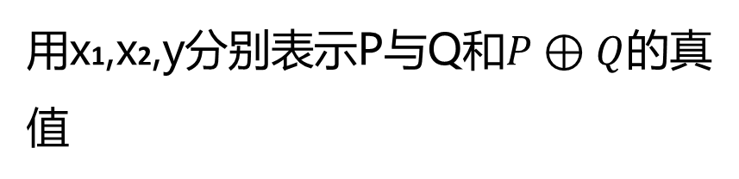



1.1 逻辑约束表达（约束均省略x，y是零一变量）
目录
逻辑1：非
x | y
0 | 1
1 | 0
$$¬P$$
用x,y分别表示P与 的真值
基础理论
编程实践
学期安排
约束表达：$x=1−y$
逻辑2：异或
用x1,x2,y分别表示P与Q和$P⊕Q$的真值
x1 | x2 | y
0 | 0 | 0
1 | 1 | 0
0 | 1 | 1
1 | 0 | 1
约束表达：
$$y≥x1−x2$$
$$y≥x2−x1$$
$$y≤x1+x2$$
$$y≤2−x1−x2$$

Slide 5
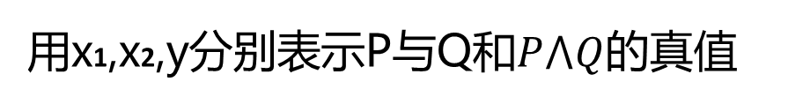

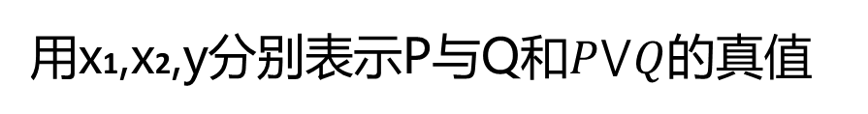

1.1 逻辑约束表达
目录
逻辑3：且
用x1,x2,y分别表示P与Q和$P⋀Q$的真值
x1 | x2 | y
0 | 0 | 0
1 | 1 | 1
0 | 1 | 0
1 | 0 | 0
约束表达：
$$y≤x1$$
$$y≤x2$$
$$y≥x1+x2−1$$
基础理论
编程实践
学期安排
逻辑4：或
用x1,x2,y分别表示P与Q和$P⋁Q$的真值
x1 | x2 | y
0 | 0 | 0
1 | 1 | 1
0 | 1 | 1
1 | 0 | 1
约束表达：
$$y≥x1$$
$$y≥x2$$
$$y≤x1+x2$$

Slide 6
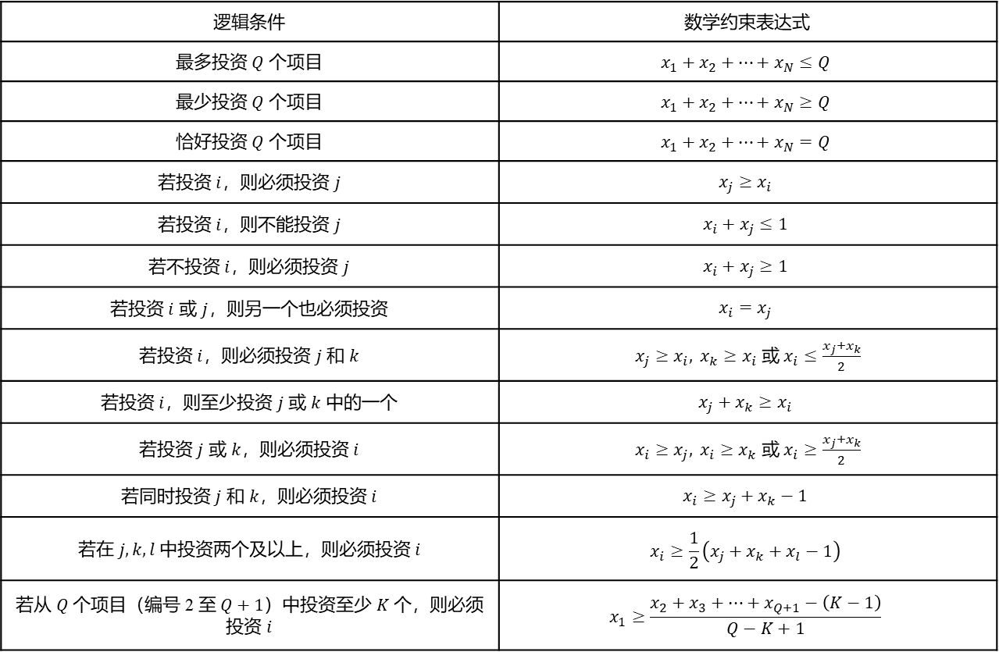
1.1 常见逻辑表达
目录
常见逻辑条件已经对应约束表达
逻辑条件 | 数学约束表达式
最多投资 $Q$ 个项目 | $$x_{1}+x_{2}+⋯+x_{N}≤Q$$
最少投资 $Q$ 个项目 | $$x_{1}+x_{2}+⋯+x_{N}≥Q$$
恰好投资 $Q$ 个项目 | $$x_{1}+x_{2}+⋯+x_{N}=Q$$
若投资 $i$，则必须投资 $j$ | $$x_{j}≥x_{i}$$
若投资 $i$，则不能投资 $j$ | $$x_{i}+x_{j}≤1$$
若不投资 $i$，则必须投资 $j$ | $$x_{i}+x_{j}≥1$$
若投资 $i$ 或 $j$，则另一个也必须投资 | $$x_{i}=x_{j}$$
若投资 $i$，则必须投资 $j$ 和 $k$ | $x_{j}≥x_{i}, x_{k}≥x_{i}$ 或 $x_{i}≤\frac{x_{j}+x_{k}}{2}$
若投资 $i$，则至少投资 $j$ 或 $k$ 中的一个 | $$x_{j}+x_{k}≥x_{i}$$
若投资 $j$ 或 $k$，则必须投资 $i$ | $x_{i}≥x_{j}, x_{i}≥x_{k}$ 或 $x_{i}≥\frac{x_{j}+x_{k}}{2}$
若同时投资 $j$ 和 $k$，则必须投资 $i$ | $$x_{i}≥x_{j}+x_{k}−1$$
若在 $j,k,l$ 中投资两个及以上，则必须投资 $i$ | $$x_{i}≥\frac{1}{2}\left(x_{j}+x_{k}+x_{l}−1\right)$$
若从 $Q$ 个项目（编号 2 至 $Q+1$）中投资至少 $K$ 个，则必须投资 $i$ | $$x_{1}≥\frac{x_{2}+x_{3}+⋯+x_{Q+1}−\left(K−1\right)}{Q−K+1}$$
基础理论
编程实践
学期安排

Slide 7


1.2 大M建模法
目录
定理1：蕴含决策的单个约束处理
定理2：多个互斥决策的不等式约束处理
对于任意一个由决策变量构成的线性约束条件： $$Ax≤b$$ 其中 $x$ 是决策变量向量。
为了判断该条件是否生效，引入二进制变量 $y$ ：
当 $y=1$ 时，约束 必须被满足。
当 $y=0$ 时，约束 可以被放松
约束表达：$Ax≤b+M(1−y)$
M为足够大的正实数
对于至少成立n个的线性约束条件： $$Aix≤bi$$ 为了判断多少条件生效，引入二进制变量 $y$_{i} ：
当 $y\text{i} =1$ 时，约束 i必须被满足。
当$y\text{i} =0$ 时，约束 i可以被放松
约束表达：$Aix≤bi+M\left(1−yi\right)$
$$∑ y i≥n$$
M为足够大的正实数
基础理论
编程实践
学期安排
在实际问题中经常需要判断部分条件是否满足

Slide 8
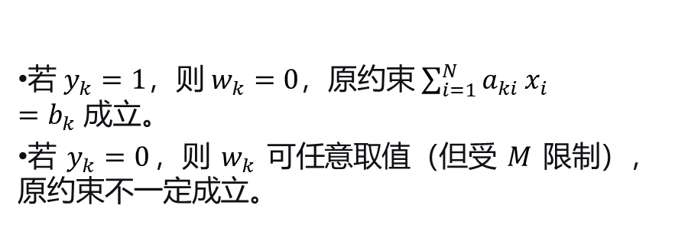


1.2 大M建模法
目录
定理3：条件决策的约束处理
定理4：多个互斥决策的等式约束处理
$v$ 为 0-1 决策变量，
$x_{1},x_{2}$为任意类型的决策变量，满足以下关系：
$$v=\left\{\begin{matrix}1, & x_{1}≥x_{2} \\ 0, & x_{1}<x_{2}\end{matrix}\right.$$ 约束表达：
$$\begin{matrix} & x_{1}−x_{2}+ε−M⋅v≤0 \\ & x_{2}−x_{1}−M⋅\left(1−v\right)≤0 \\ & v∈\left\{0 , 1\right\} \end{matrix}$$
M为足够大的正实数，$ε为$足够小的正实数
有一组等式约束，至少有m个约束成立
$$\sum_{i=1}^{N}{a_{ki}}x_{i}=b_{k}, k=1,…,K$$
等价线性约束为：
$$\begin{matrix} & \sum_{i=1}^{N}{a_{ki}}x_{i}+w_{k}=b_{k}, ∀k=1,…,K \\ & w_{k}≤M\left(1−y_{k}\right), ∀k=1,…,K \\ & w_{k}≥−M\left(1−y_{k}\right), ∀k=1,…,K \\ & \sum_{k=1}^{K}{y_{k}}≥m \\ & y_{k}∈\left\{0 , 1\right\}, w_{k} \text{无约束}, ∀k=1,…,K\end{matrix}$$
基础理论
编程实践
学期安排
若 $y_{k}=1$，则 $w_{k}=0$，原约束 $\sum_{i=1}^{N}{a_{ki}}x_{i}=b_{k}$ 成立。
若 $y_{k}=0$，则 $w_{k}$ 可任意取值（但受 $M$ 限制），原约束不一定成立。

Slide 9
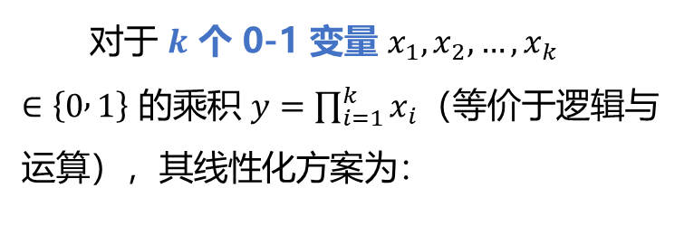

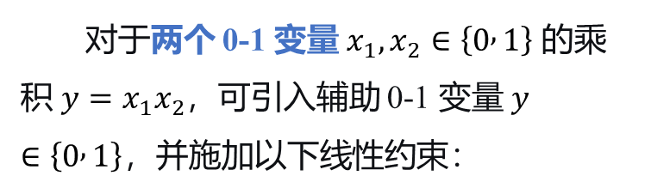



1.3 线优化方法
目录
乘积式优化——0-1变量与×相乘
对于两个 0-1 变量 $x_{1},x_{2}∈\left\{0 , 1\right\}$ 的乘积 $y=x_{1}x_{2}$，可引入辅助 0-1 变量 $y∈\left\{0 , 1\right\}$，并施加以下线性约束：
将非线性项 $x_{1}x_{2}$ 等价线性化，其中：
$x_{1}∈\left\{0 , 1\right\}$ （0-1变量）
$x_{2}∈\left[0 , u\right]$ （连续变量，上界为 $u$）
引入辅助连续变量 $y$（表示 $x_{1}x_{2}$ 的取值），并添加以下线性约束：
基础理论
编程实践
学期安排
$$\begin{matrix} & y≤x_{1} \\ & y≤x_{2} \\ & y≥x_{1}+x_{2}−1 \\ & x_{1},x_{2},y∈\left\{0 , 1\right\}\end{matrix}$$
对于 $k$ 个 0-1 变量 $x_{1},x_{2},…,x_{k}∈\left\{0 , 1\right\}$ 的乘积 $y=\prod_{i=1}^{k}{x_{i}}$（等价于逻辑与运算），其线性化方案为：
$$\begin{matrix} & y≤u⋅x_{1} \\ & y≤x_{2} \\ & y≥x_{2}−u⋅\left(1−x_{1}\right) \\ & x_{1}∈\left\{0 , 1\right\}, x_{2}∈\left[0 , u\right], y∈\left[0 , u\right]\end{matrix}$$
$$\begin{matrix} & y≤x_{i} \text{for} \text{all} i=1,2,…,k \\ & y≥\sum_{i=1}^{k}{x_{i}}−\left(k−1\right) \\ & y∈\left\{0 , 1\right\}\end{matrix}$$

Slide 10
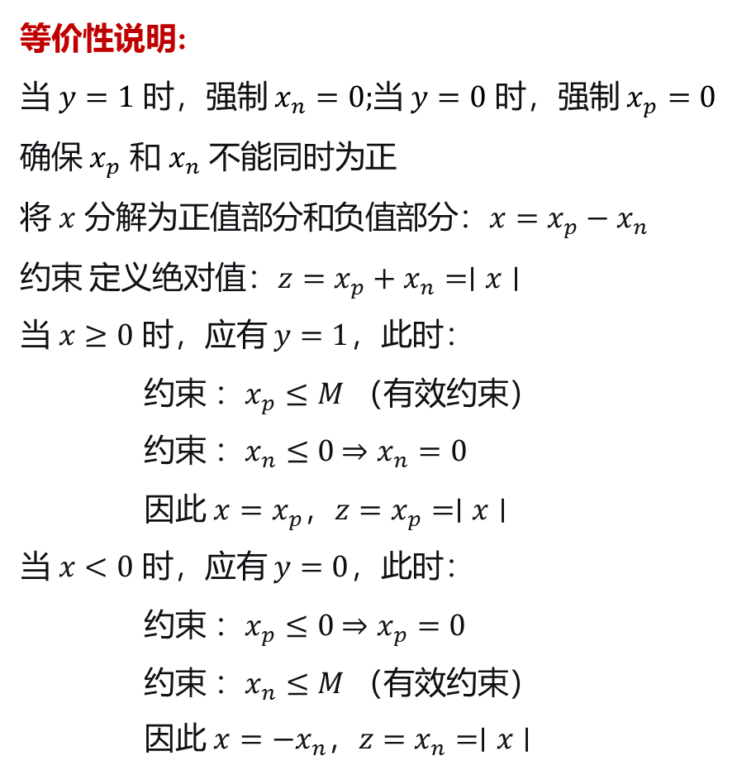
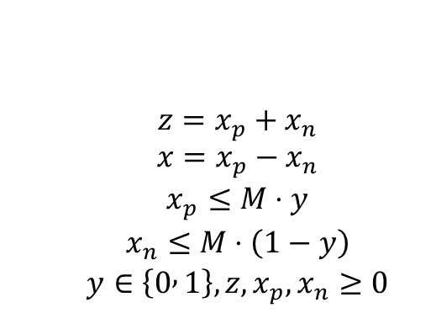
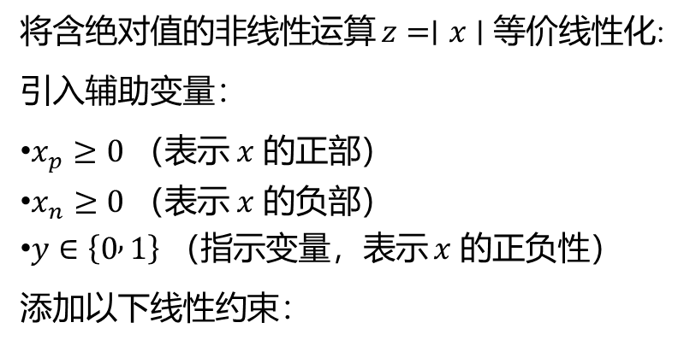
1.3 线优化方法
等价性说明:
当 $y=1$ 时，强制 $x_{n}=0;$当 $y=0$ 时，强制 $x_{p}=0$
确保 $x_{p}$ 和 $x_{n}$ 不能同时为正
将 $x$ 分解为正值部分和负值部分：$x=x_{p}−x_{n}$
约束 定义绝对值：$z=x_{p}+x_{n}=∣x∣$
当 $x≥0$ 时，应有 $y=1$，此时：
约束 ：$x_{p}≤M$ （有效约束）
约束 ：$x_{n}≤0$ ⇒ $x_{n}=0$
因此 $x=x_{p}$，$z=x_{p}=∣x∣$
当 $x<0$ 时，应有 $y=0$，此时：
约束 ：$x_{p}≤0$ ⇒ $x_{p}=0$
约束 ：$x_{n}≤M$ （有效约束）
因此 $x=−x_{n}$，$z=x_{n}=∣x∣$
目录
绝对值线优化
将含绝对值的非线性运算 $z=∣x∣$ 等价线性化:
引入辅助变量：
$x_{p}≥0$ （表示 $x$ 的正部）
$x_{n}≥0$ （表示 $x$ 的负部）
$y∈\left\{0 , 1\right\}$ （指示变量，表示 $x$ 的正负性）
添加以下线性约束：
基础理论
编程实践
学期安排
$$\begin{matrix} & z=x_{p}+x_{n} \\ & x=x_{p}−x_{n} \\ & x_{p}≤M⋅y \\ & x_{n}≤M⋅\left(1−y\right) \\ & y∈\left\{0 , 1\right\}, z,x_{p},x_{n}≥0\end{matrix}$$

Slide 11
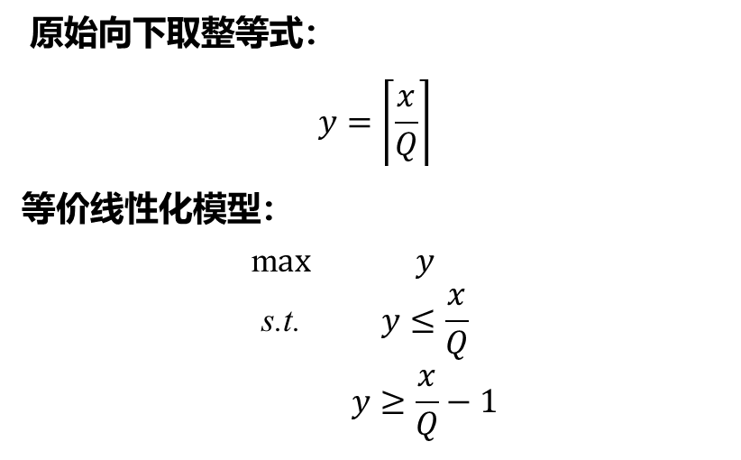
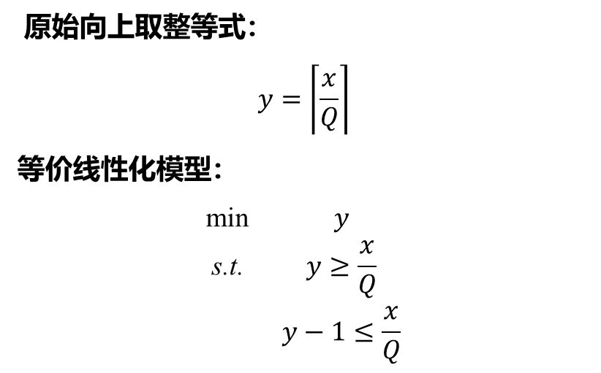
1.3 线优化方法
目录
取整函数线优化
原始向上取整等式：
$$y=\left\lceil \frac{x}{Q}\right\rceil$$
等价线性化模型：
$$\begin{matrix}\text{min} & y \\ \text{s}\text{.}\text{t}\text{.} & y≥\frac{x}{Q} \\ & y−1≤\frac{x}{Q}\end{matrix}$$
原始向下取整等式：
$$y=\left\lceil \frac{x}{Q}\right\rceil$$
等价线性化模型：
$$\begin{matrix}\text{m}ax & y \\ \text{s}\text{.}\text{t}\text{.} & y≤\frac{x}{Q} \\ & y≥\frac{x}{Q}−1\end{matrix}$$
基础理论
编程实践
学期安排

Slide 12
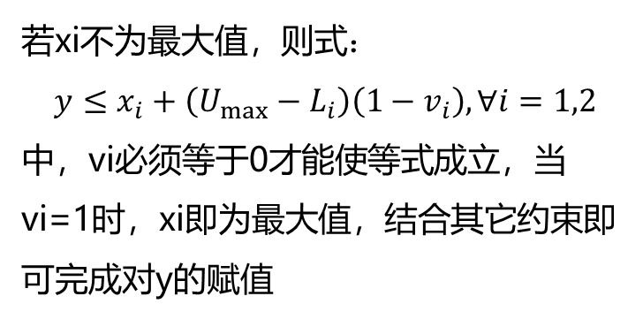
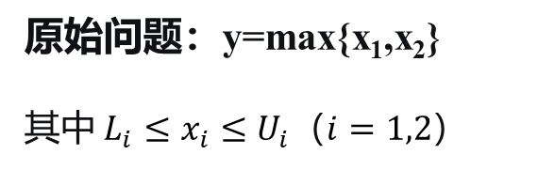
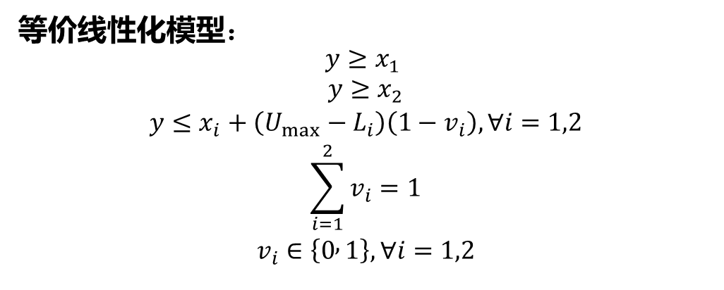
1.3 线优化方法
目录
min/max函数线优化
原始问题：y=max{x₁,x₂}
其中 $L_{i}≤x_{i}≤U_{i}$（$i=1,2$）
等价性分析：
基础理论
编程实践
学期安排
若xi不为最大值，则式$：$
$$y≤x_{i}+\left(U_{max}−L_{i}\right)\left(1−v_{i}\right), ∀i=1,2$$
中，vi必须等于0才能使等式成立，当vi=1时，xi即为最大值，结合其它约束即可完成对y的赋值
等价线性化模型： $$\begin{matrix} & \begin{matrix} & \begin{aligned}y≥x_{1} \\ y≥x_{2}\end{aligned} \\ & y≤x_{i}+\left(U_{max}−L_{i}\right)\left(1−v_{i}\right), ∀i=1,2 \\ & \sum_{i=1}^{2}{v_{i}}=1 \\ & v_{i}∈\left\{0 , 1\right\}, ∀i=1,2\end{matrix} & & \end{matrix}$$

Slide 13
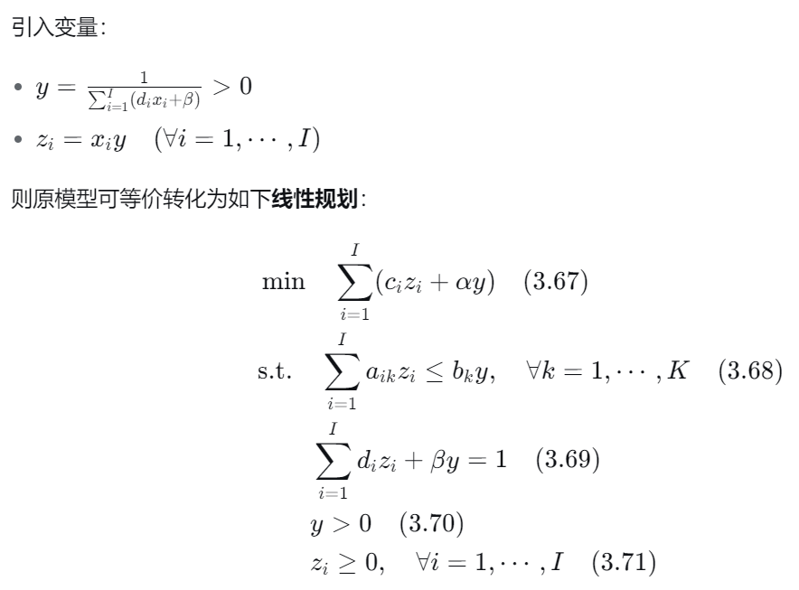
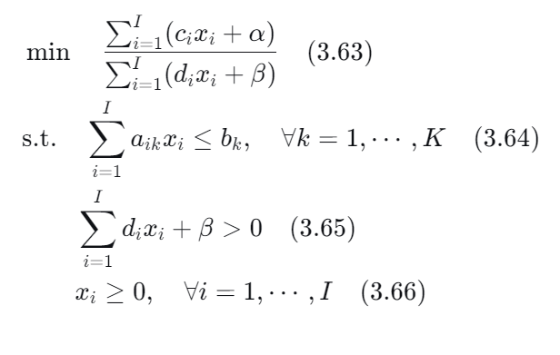
1.3 线优化方法
目录
分布函数线优化
基础理论
编程实践
学期安排

Slide 14
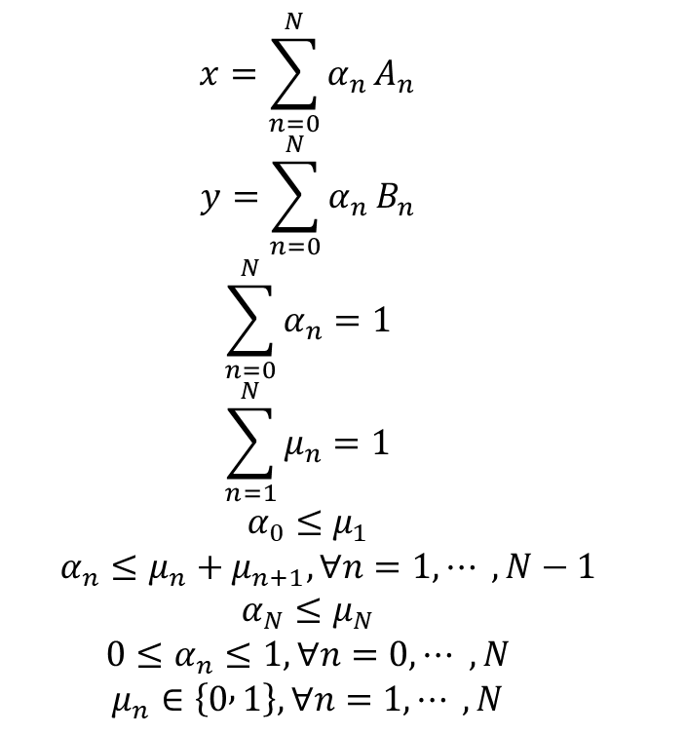
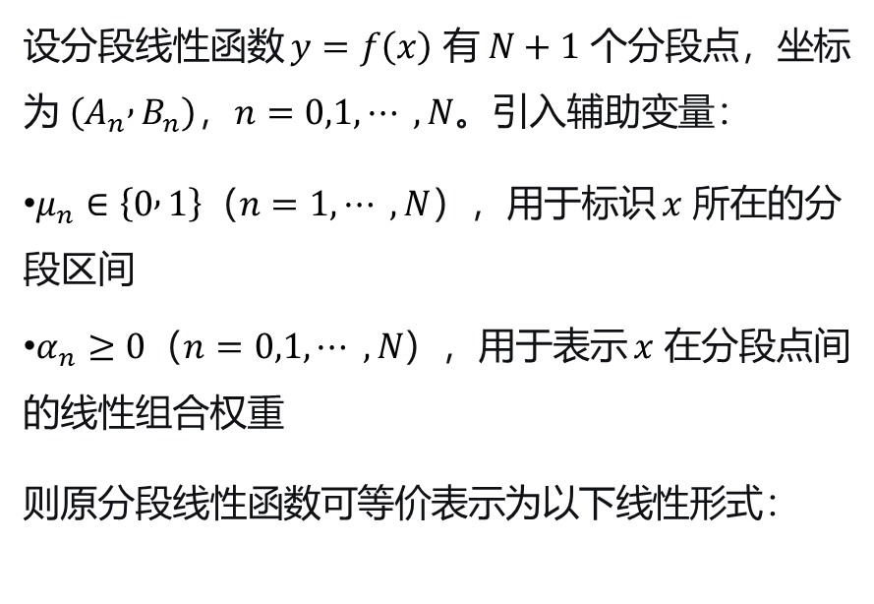
1.3 线优化方法
$$\begin{matrix} & x=\sum_{n=0}^{N}{α_{n}}A_{n} & & \end{matrix}$$
$$\begin{matrix} & y=\sum_{n=0}^{N}{α_{n}}B_{n} & & \end{matrix}$$
$$\begin{matrix} & \sum_{n=0}^{N}{α_{n}}=1 & & \end{matrix}$$
$$\begin{matrix} & \sum_{n=1}^{N}{μ_{n}}=1 & & \end{matrix}$$
$$\begin{matrix} & α_{0}≤μ_{1} & & \end{matrix}$$
$$\begin{matrix} & α_{n}≤μ_{n}+μ_{n+1}, ∀n=1,⋯ ,N−1 & & \end{matrix}$$
$$\begin{matrix} & α_{N}≤μ_{N} & & \end{matrix}$$
$$\begin{matrix} & 0≤α_{n}≤1, ∀n=0,⋯ ,N & & \end{matrix}$$
$$\begin{matrix} & μ_{n}∈\left\{0 , 1\right\}, ∀n=1,⋯ ,N & & \end{matrix}$$
目录
分段线性函数线优化
设分段线性函数 $y=f\left(x\right)$ 有 $N+1$ 个分段点，坐标为 $\left(A_{n} , B_{n}\right)$，$n=0,1,⋯ ,N$。引入辅助变量：
$μ_{n}∈\left\{0 , 1\right\}$（$n=1,⋯ ,N$），用于标识 $x$ 所在的分段区间
$α_{n}≥0$（$n=0,1,⋯ ,N$），用于表示 $x$ 在分段点间的线性组合权重
则原分段线性函数可等价表示为以下线性形式：
基础理论
编程实践
学期安排
当$μ_{n}$=1时，目标点位于第n段分段函数内， $α_{n}$表示目标点在该段分段函数百分比占比

Slide 15
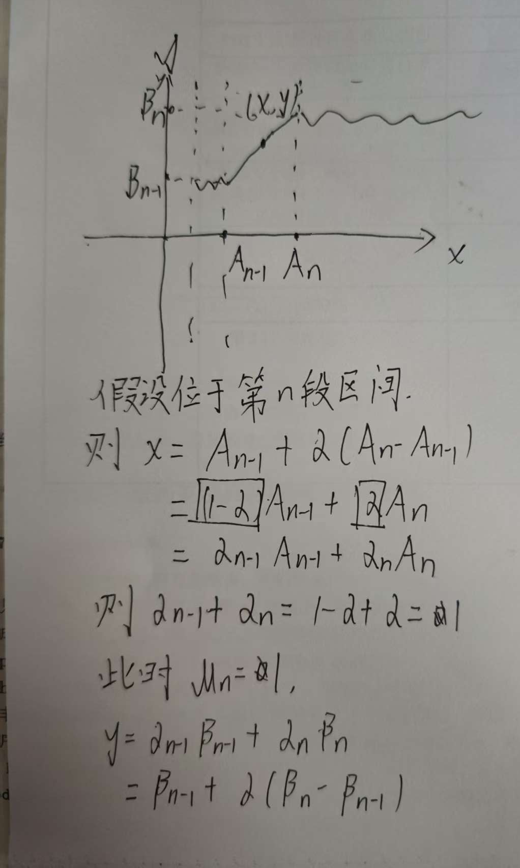
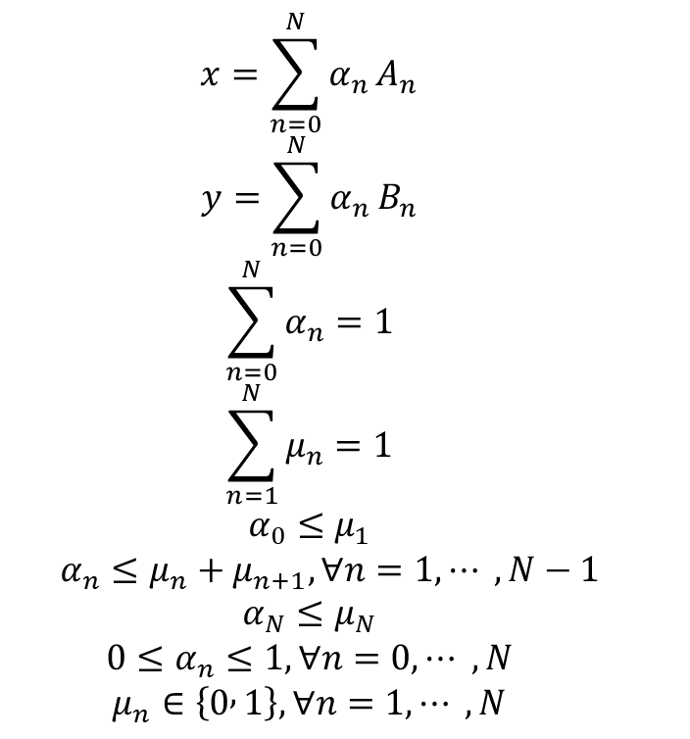
1.3 线优化方法
目录
分段线性函数线优化
$$\begin{matrix} & x=\sum_{n=0}^{N}{α_{n}}A_{n} & & \end{matrix}$$
$$\begin{matrix} & y=\sum_{n=0}^{N}{α_{n}}B_{n} & & \end{matrix}$$
$$\begin{matrix} & \sum_{n=0}^{N}{α_{n}}=1 & & \end{matrix}$$
$$\begin{matrix} & \sum_{n=1}^{N}{μ_{n}}=1 & & \end{matrix}$$
$$\begin{matrix} & α_{0}≤μ_{1} & & \end{matrix}$$
$$\begin{matrix} & α_{n}≤μ_{n}+μ_{n+1}, ∀n=1,⋯ ,N−1 & & \end{matrix}$$
$$\begin{matrix} & α_{N}≤μ_{N} & & \end{matrix}$$
$$\begin{matrix} & 0≤α_{n}≤1, ∀n=0,⋯ ,N & & \end{matrix}$$
$$\begin{matrix} & μ_{n}∈\left\{0 , 1\right\}, ∀n=1,⋯ ,N & & \end{matrix}$$
基础理论
编程实践
学期安排
等价性分析

Slide 16
2
第
部分
代码实践

Slide 17
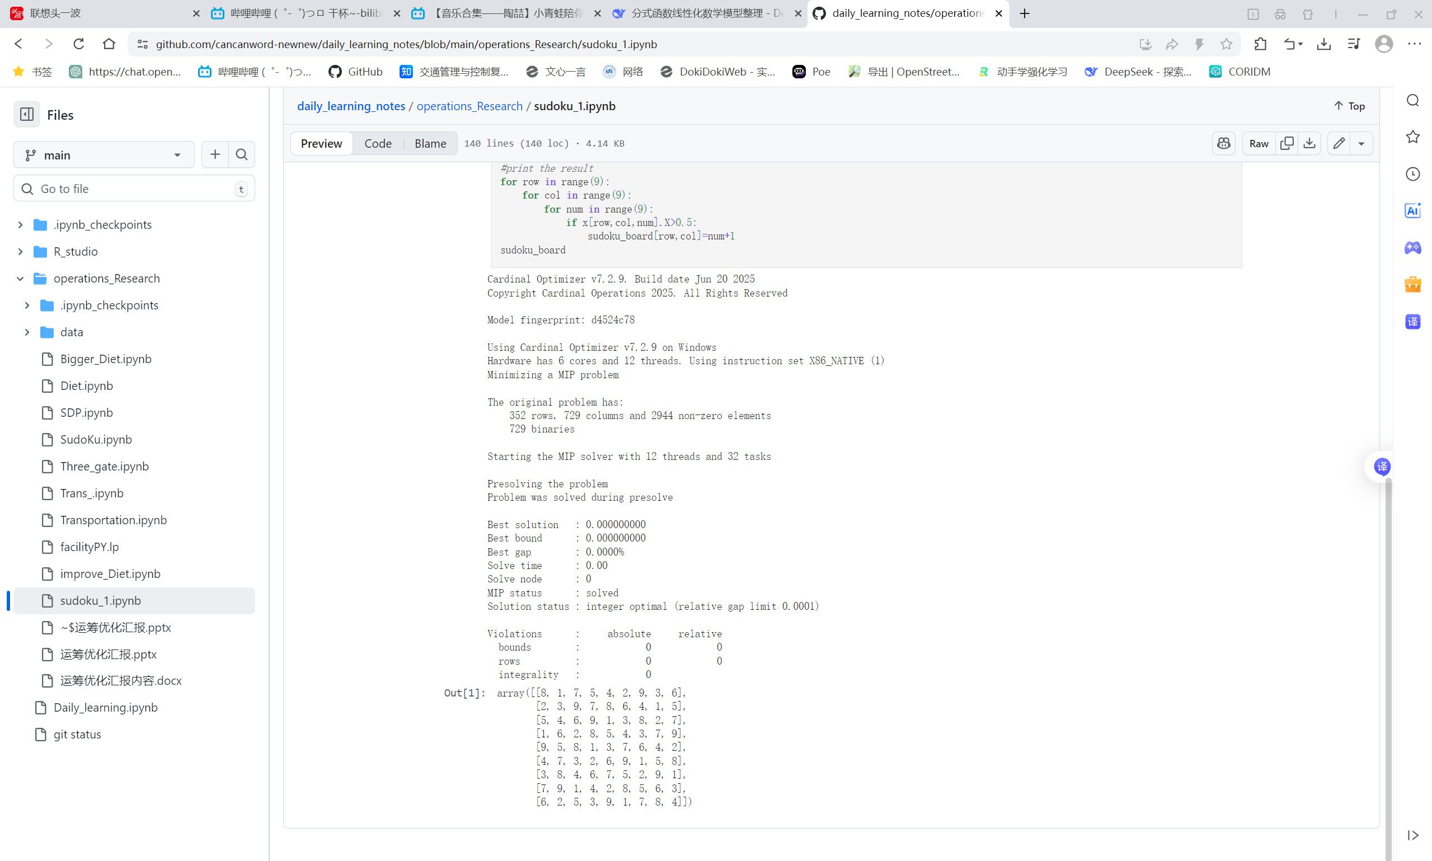
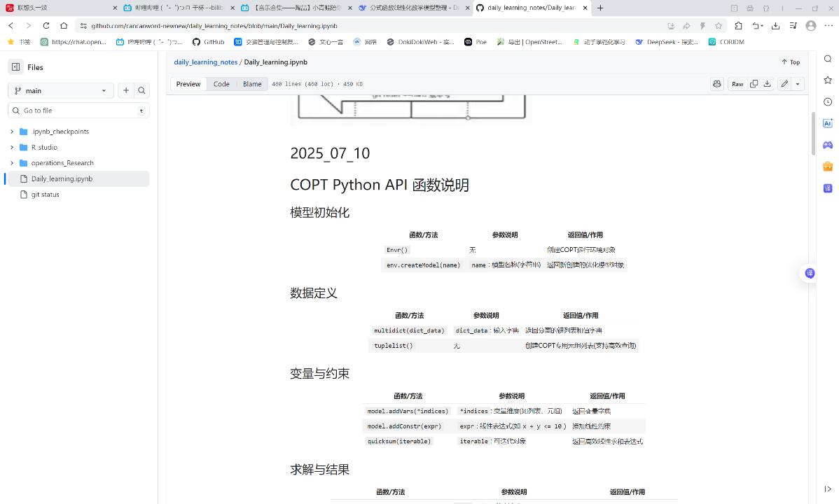
2.1 代码实践
目录
基础理论
编程实践
学期安排
针对书中的15到18章讲的关于COPT求解器的python库的用法进行实践，过程笔记以及代码同步至云仓库中:
https://github.com/cancanword-newnew/daily_learning_notes

Slide 18
3
第
部分
学期安排

Slide 19
目录
机器学习
数据分析
基本理论
编程实践
学期安排
1、从线性回归开始重新学习并实践经典机器学习方法。
2、深入强化学习领域学习。
1、深入学习数理统计课程，加强对假设检验、相关性分析、数据建模等方面的学习
2、学习R语言。

Slide 20
谢谢观看
请各位老师提出批评与建议
答辩学生：武明亮
专业：交通运输
指导老师：丁川
汇报时间：2025. 9.16
北航交通科学与工程学院

